Slide 1
LC08 : Cinétique et catalyse
Niveau : Lycée
Prérequis :
-

Slide 2
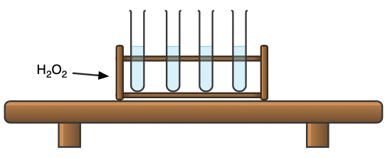
I.2) Catalyse
(aq)
Principe de la manipulation :

Slide 3
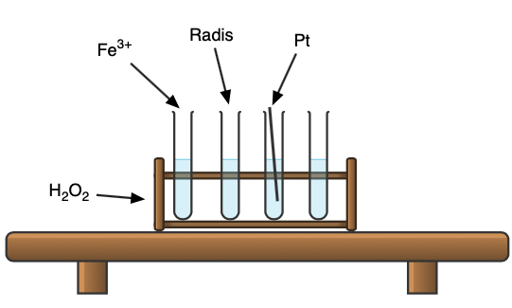
I.2) Catalyse
(s)
(aq)
(aq)
Principe de la manipulation :

Slide 4
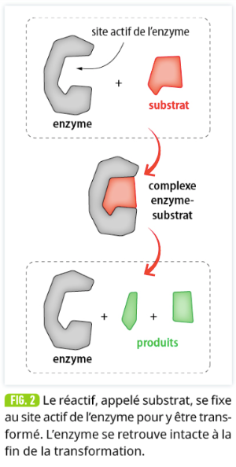
I.2) Catalyse
Source : Bordas, Terminale Générale

Slide 5
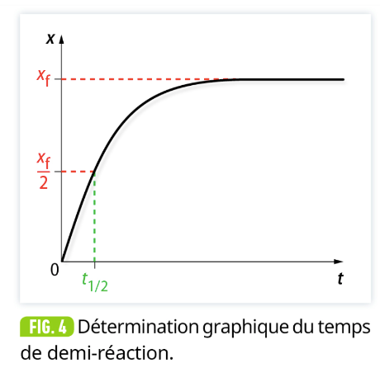
II.2) Vitesses volumiques
Source : Bordas, Terminale Générale

Slide 6
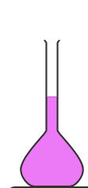
II.3) Suivi temporel expérimental
Préparation d’une solution d’Erythrosine B : C=mol/L
Principe de la manipulation :

Slide 7
II.3) Suivi temporel expérimental
spectre de l’Erythrosine B
Principe de la manipulation :

Slide 8
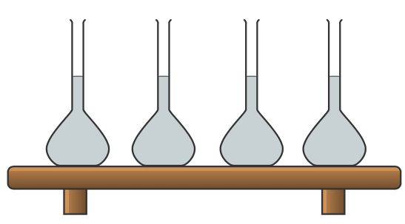
II.3) Suivi temporel expérimental
C=mol/L
C=mol/L
C=mol/L
C=mol/L
eau de Javel
Principe de la manipulation :

Slide 9
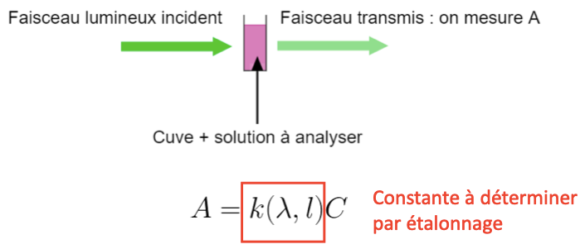
II.3) Suivi temporel expérimental
ε(𝛌,T).l
Principe de la manipulation :

Slide 10
II.3) Suivi temporel expérimental
Ensemble de courbes lnA en fonction du temps
Principe de la manipulation :

Slide 11
II.3) Suivi temporel expérimental
k apparent en fonction de la concentration en eau de Javel
Principe de la manipulation :

